Slide 1
Компьютерная презентация практических достижений профессиональной деятельности воспитателя
ИВАНОВА ЛЮБОВЬ ВАЛЕНТИНОВНА
Место работы: Муниципальное бюджетное дошкольное образовательное учреждение «Детский сад №103» Занимаемая должность: воспитатель Образование средне - специальное: ГБОУСПО «Дзержинский педагогический колледж», 2013 Квалификация-воспитатель в дошкольных
учреждениях, специальность-дошкольное образование
Курсы повышения квалификации ГБПОУ "Дзержинский педагогический колледж", 2017
"Развитие дошкольного образования в условиях реализации ФГОС ДО", 72 час.
Педагогический стаж: 25 лет
Стаж работы по специальности: 25 лет

Slide 2
Тема презентации
РАЗВИТИЕ ПОЗНАВАТЕЛЬНОЙ АКТИВНОСТИ
ДЕТЕЙ СТАРШЕГО ДОШКОЛЬНОГО ВОЗРАСТА (5-6 лет)
ПРИ ФОРМИРОВАНИИ ПРЕДСТАВЛЕНИЙ О ГЕОМЕТРИЧЕСКИХ ФИГУРАХ
ПОСРЕДСТВОМ ДИДАКТИЧЕСКИХ ИГР МАТЕМАТИЧЕСКОГО СОДЕРЖАНИЯ
Познавательная активность рассматривается как качество деятельности личности, которое проявляется в отношении ребенка к содержанию и процессу деятельности, в стремлении его к эффективному овладению знаниями и способами деятельности за оптимальное время, в мобилизации нравственно-волевых усилий на достижение учебно-познавательных целей. /Т.А. Серебрякова, Н.А. Половникова/ http://studbooks.net/1710398/psihologiya/teoreticheskie_osnovy_poznavatelnoy_aktivnosti_detey_starshego_doshkolnogo_vozrasta_psihologii
Познавательная активность - качество личности, которое включает стремление личности к познанию, выражает интеллектуальный отклик на процесс познания. /Г.И. Щукина/
Знакомство детей с геометрическими фигурами рассматривается в двух направлениях: сенсорное восприятие форм геометрических фигур и развитие элементарных математических представлений, элементарного геометрического мышления. / И.А. Помораева , В.А. Позина/
Игра - средство всестороннего развития и воспитания личности ребенка, является ведущей в деятельности дошкольника. Содержание дидактических игр формирует правильное отношение к явлениям общественной жизни, природе, предметам окружающего мира, систематизирует и углубляет знания детей, развивает познавательную активность.

Slide 3
Условия формирования личного вклада педагога в развитие образования
Организационно –педагогические условия
Участие в методических объединениях по познавательному развитию дошкольников;
Научно исследовательские условия
Методические условия:
Изучение научно-педагогической литературы, передового опыта
Обмен опытом в сетевых педагогических сообществах, публикации в электронных журналах;
Разработка программы саморазвития по данной теме
Разработка программы взаимодействия с семьями воспитанников по данной теме.
Поиск наиболее эффективных методов и форм работы с детьми
Разработка тематических и перспективных планов работы;
Сотрудничество с семьями воспитанников
Позина В.А.
Бондаренко Т.М.
Метлина Л.С.
Михайлова З.А.
Ерофеева Т.И.
Колесникова Е.В.
Помораева И.А.
Изучены научные труды и методики по ФЭМП:
Изучение трудов отечественных и зарубежных ученых по проблеме познавательной активности

Slide 4
Актуальность личного вклада педагога в развитие образования
Проблемы
дети дошкольного возраста проявляют спонтанный интерес к математическим категориям
знакомство с содержанием понятий и формированием элементарных математических представлений не систематично.
Воспитатель должен знать не только как обучать дошкольников, но и то, чему он их обучает, то есть ему должна быть ясна математическая сущность представлений, которые он формирует у детей.
Широкое использование специальных обучающих игр важно для пробуждения у дошкольников интереса к математическим знаниям, совершенствования познавательной деятельности, общего умственного развития
Тенденции
ФГОС ДО п. 1.4.7: формирование познавательных интересов и познавательных действий ребенка в различных видах деятельности один из принципов дошкольного образования.
ФГОС ДО п. 1.6.6: «формирование общей культуры личности детей… развитие интеллектуальны качеств, формирование предпосылок учебной деятельности
ФГОС ДО п. 1.4.7 : формирование первичных представлений о свойствах и отношениях объектов окружающего мира (форме, цвете, размере и т.д.)
ПРИОРИТЕТЫ:
СИСТЕМАТИЗАЦИЯ РАБОТЫ ПО РАЗВИТИЮ ПОЗНАВАТЕЛЬНОЙ АКТИВНОСТИ
ДЕТЕЙ СТАРШЕГО ДОШКОЛЬНОГО ВОЗРАСТА (5-6 лет)
ПРИ ФОРМИРОВАНИИ ПРЕДСТАВЛЕНИЙ О ГЕОМЕТРИЧЕСКИХ ФИГУРАХ
ПОСРЕДСТВОМ ДИДАКТИЧЕСКИХ ИГР МАТЕМАТИЧЕСКОГО СОДЕРЖАНИЯ

Slide 5
Теоретическое обоснование личного вклада педагога в развитие образования
Щербакова Е.И. характеризует познавательную активность как проявление самостоятельности, инициативы, творчества в процессе деятельности. Это стремление узнать, постичь, понять, найти, испытать радость успеха от самостоятельно найденного пути решения познавательной активности
Щукина Г. И. рассматривает познавательную активность как личностное образование, которое выражает интеллектуальный отклик на процесс познания, живое участие, мыслительно-эмоциональную отзывчивость ребенка в познавательном процессе
Платонова Т. А., Матюшкин А. М., Вербицкий А. А. считают, что познавательная активность это, прежде всего, внутренняя мотивация, побуждающая ребенка к деятельности
А.А. Люблинская утверждает, что самостоятельность не возникает вдруг, она развивается с самого раннего детства на основе укрепляющихся простейших навыков и привычек
Венгер Л.А. Дидактические игры и упражнения, целью которых является ознакомление детей с цветом, формой и величиной предметов.
Помораева И.А. Игровые ситуации с элементами соревнований, мотивирующие деятельность детей и направляющие их мыслительную активность на поиск способов решения поставленных задач.
Программа «От рождения до школы» под редакцией Н. Е. Вераксы, Т. С. Комаровой, М. А. Васильевой. Формирование приемов умственной деятельности, творческого и вариативного мышления на основе привлечения внимания детей к количественным отношениям предметов и явлений окружающего мира
Никитин Б.П. Применение и использование специальных игр, позволящих успешно развивать творческие способности ребенка.

Slide 6
Цели и задачи педагогической деятельности
ЦЕЛЬ:
РАЗВИТИЕ ПОЗНАВАТЕЛЬНОЙ АКТИВНОСТИ ДЕТЕЙ СТАРШЕГО ДОШКОЛЬНОГО ВОЗРАСТА (5-6 лет) ПРИ ФОРМИРОВАНИИ ПРЕДСТАВЛЕНИЙ О ГЕОМЕТРИЧЕСКИХ ФИГУРАХ
ПОСРЕДСТВОМ ДИДАКТИЧЕСКИХ ИГР МАТЕМАТИЧЕСКОГО СОДЕРЖАНИЯ
ЗАДАЧИ:
1.Анализ педагогической литературы , педагогического опыта по данной проблеме и состояния развития представлений о геометрических фигурах и их свойствах у детей и грамотности родителей;
2. Формирование у детей познавательной активности к исследовательской (поисковой ) деятельности, направленной на познание окружающего мира;
3.Проектирование и реализация системы развития познавательной активности детей старшего дошкольного возраста при формировании представлений о геометрических фигурах посредством дидактических игр математического содержания:
Познакомить детей с овалом на основе сравнения его с кругом и прямоугольником.
Дать представление о четырехугольнике: подвести к пониманию того, что квадрат и прямоугольник являются разновидностями четырехугольника.
Использовать в качестве эталонов плоскостные и объемные формы.
Развивать у детей геометрическую зоркость: умение анализировать и сравнивать предметы по форме, находить в ближайшем окружении пред­меты одинаковой и разной формы: книги, картина, одеяла, крышки сто­лов — прямоугольные, поднос и блюдо — овальные, тарелки — круглые и т. д.
Развивать представления о том, как из одной формы сделать другую.
Стимулировать использовать обобщенные способы обследования объектов с помо­щью специально разработанной системы сенсорных эталонов, перцеп­тивных действий.
Способствовать самостоятельному использо­ванию действий экспериментального характера для выявления скрытых свойств. Закреплять умение получать информацию о новом объекте в про­цессе его исследования.
4.Обогащение развивающей предметно-пространственной среды по ФЭМП дидактическими играми , пособиями , демонстрационным материалом.
5.Организация сотрудничества с родителями по развитию представлений о геометрических фигурах посредством дидактических игр математического содержания.

Slide 7
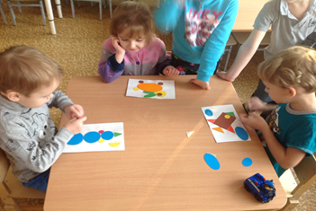
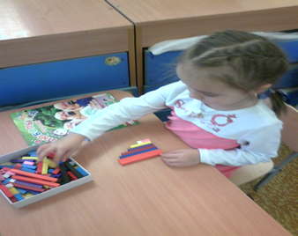
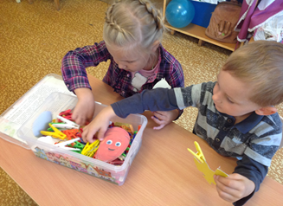
Ведущая педагогическая идея
Развитие познавательной активности детей старшего дошкольного возраста при формировании представлений о геометрических фигурах посредством дидактических игр математического содержания помогает сделать материал увлекательным, вызывает у детей глубокое удовлетворение, создает радостное настроение, облегчает процесс познания , что способствует эффективности педагогического процесса.
Этапы работы:
1этап – подготовительный (июль-август 2016 г.)
Изучение научно-методической литературы для разработки системы ознакомления детей с геометрическими формами и их свойствами.
Подбор пособий, игр , материала для ознакомления.
Педагогический мониторинг . Изучение потенциала родителей по данной теме
2этап – основной (сентябрь 2016-май 2017 г.)
Проектирование и реализация системы развития познавательной активности детей старшего дошкольного возраста при формировании представлений о геометрических фигурах посредством дидактических игр математического содержания
Непрерывное изменение РППС в соответствии с задачами системы работы.
Вовлечение родителей в работу по данной теме.
3 этап – итоговый (июнь 2017 г.)
Анализ результативности , обобщения , описание и распространение опыта.

Slide 8
Деятельностный аспект личного вклада в развитие образования
1 этап – подготовительный
Результаты изучения детей – начальная диагностика
Методика Н.Е. Веракса, Т.И. Шамовой
Диагностика охватывает направления :
1 – проявлять интерес, задает много вопросов; решает задачи, требующие умственного усилия; нестандартно мыслит, предлагает оригинальные решения;
2 - использовать обобщенных способов обследования объектов с помо­щью специально разработанной системы сенсорных эталонов, перцеп­тивных действий, умение получать информацию о новом объекте в про­цессе его исследования
3 – сформированность представлений о геометрических фигурах
Результаты анкетирования родителей
Количество обработанных анкет – 32
Вопросы анкеты для родителей:
Как Вы считаете, достаточно ли знаний по математическому развитию получает Ваш ребенок в детском саду.
Вы занимаетесь самостоятельно с ребенком по математическому развитию?
Во время прогулок Вы обращаете внимание ребенка на сопоставление окружающих предметов с геометрическими фигурами.
Как часто Вы используете в совместной игре загадки, считалки, занимательный материал.
Приходя из детского сада, Вам ребенок рассказывает о своих достижениях на занятиях по математике.
На что, по вашему мнению, воспитателям стоит уделять больше времени во время занятий по формированию элементарных математических представлений.

Slide 9
2этап – основной
Планирование развития познавательной активности детей старшего дошкольного возраста при формировании представлений о геометрических фигурах посредством дидактических игр математического содержания
сентябрь | 1 неделя | 2 неделя | 3 неделя | 4 неделя
ООД | «Почему овал не катится?» Цель: познакомить детей с фигурой овальной формы, учить различать круг и фигуру овальной формы | «Незаконченные картинки» Цель: знакомить детей с разновидностями геометрических фигур округлых форм. | «Чиним одеяло» Цель: формировать знания о геометрических фигурах, составлять геометрические фигуры из данных деталей. | «Составь фигуру» Цель: развивать умение обобщать геометрические фигуры по цвету, размеру.
Совместная деятельность | « Кому какая форма» Цель: продолжать группировать геометрические фигуры (овалы, круги) по форме, отвлекаясь от цвета, величины. | «Где фигура» Цель: продолжать закреплять умение правильно, называть фигуры и их пространственное расположение: посередине, вверху, внизу, слева, справа; запоминать расположение фигур. | «Сложи фигуру» Цель: способствовать умению в составлении моделей знакомых геометрических фигур. | «Кто быстрее найдет» Цель: упражнять в соотнесении предметов по форме с геометрическими образцами и в обобщении предметов по форме.
Самостоятельная деятельность | «Заполни пустые клетки» Цель: способствовать закреплению представлений о геометрических фигурах, умении составлять, а сравнивать 2 гр. фигур, находить отличительные признаки. | «КАТИТСЯ – НЕ КАТИТСЯ». Цель : отрабатывать умение в определении формы предмета, свойства фигур. | «ЛОТО» Цель : продолжать формировать умение вычленять контур предмета, соотносить объемную форму с плоскостной, узнавать предметы в рисунке, знать их названия. | «Подбери фигуру» Цель: закреплять у детей умение различать геометрические фигуры: прямоугольник, треугольник, квадрат, круг, овал.

Slide 10
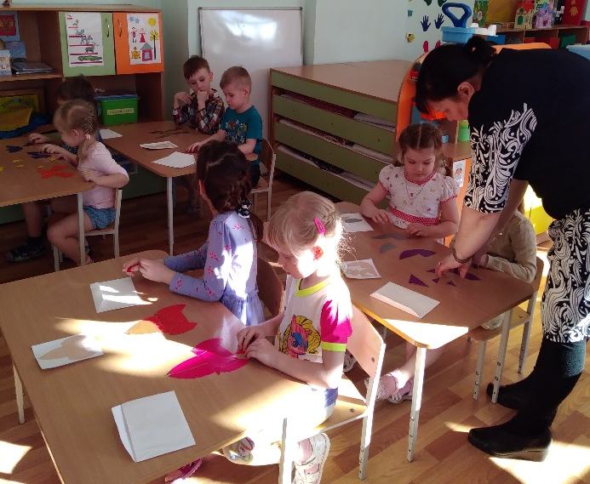
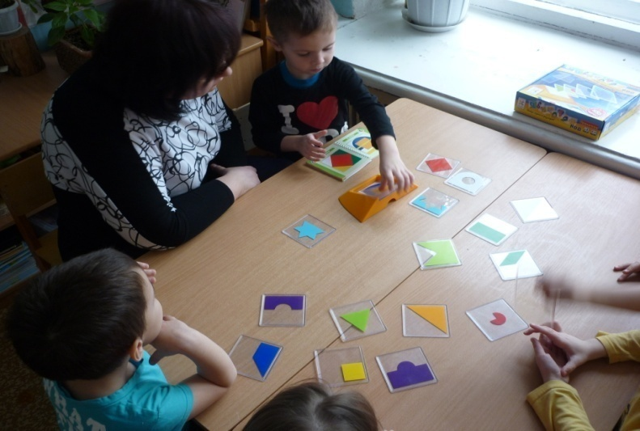
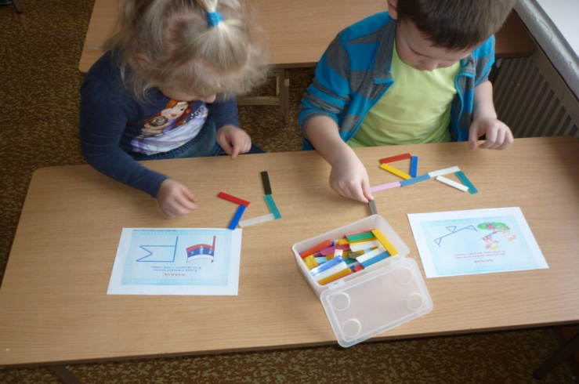
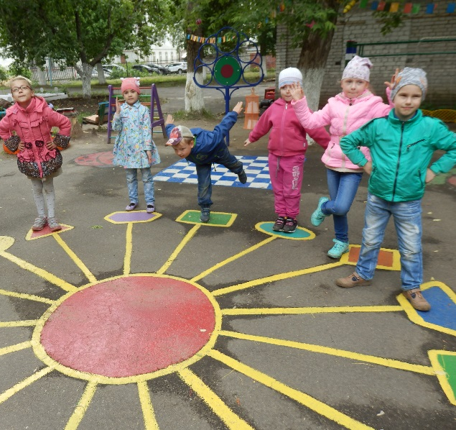
Деятельностный аспект личного вклада в развитие образования
ООД «Волшебные фигуры»
Совместная деятельность взрослого с детьми
Дидактическая игра «Геометрические фигуры»
Самостоятельная деятельность детей

Slide 11
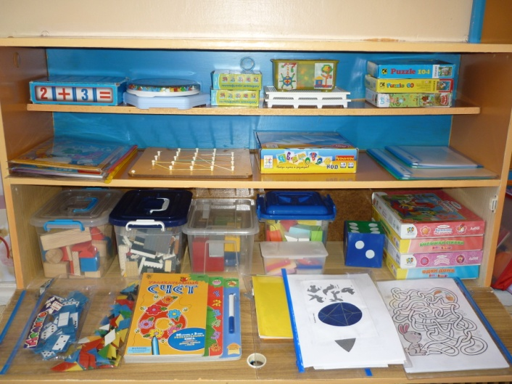
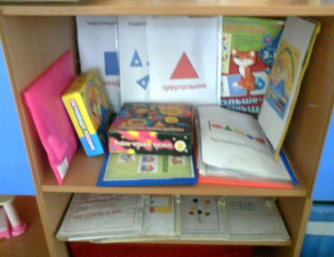
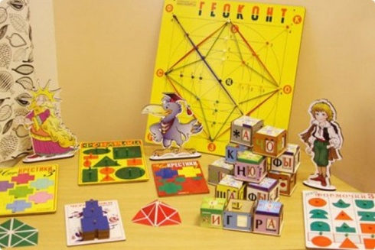
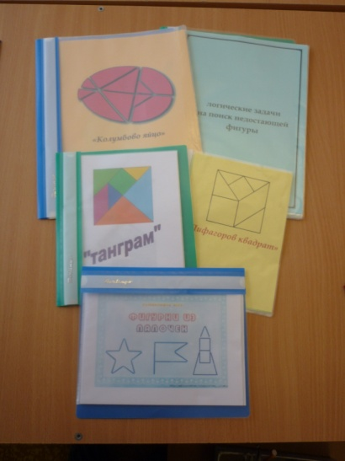
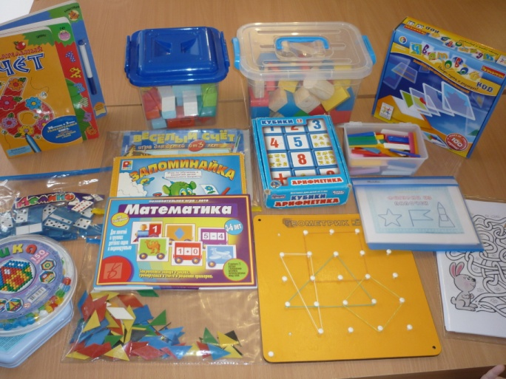
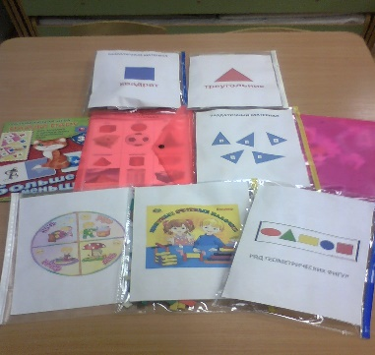
Пополнение развивающей предметно-развивающей среды
Центр математики
Дидактические игры
Развивающие игры В. Воскобовича

Slide 12
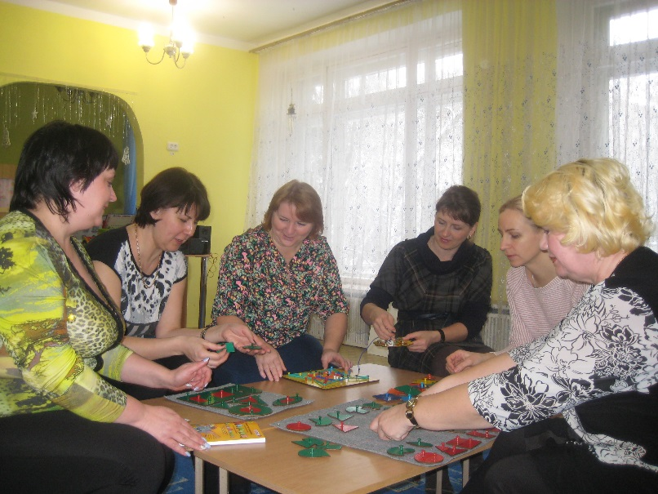
2 этап – основной
Взаимодействие с семьями воспитанников
Формы работы с родителями:
Анкетирование для родителей «Математика для развития ребенка», «Геометрические фигуры вокруг нас»
Родительские собрания « Зачем детям математика», « Дидактические игры по формированию представлений о геометрических фигурах»
Консультации: « Изучаем математику дома», «Развитие логического мышления детей старшего дошкольного возращения», « Роль дидактических игр по фэмп для детей»
Родительские чтения : «Решаем - играем вместе с мамой», « Роль дидактических игр по ФЭМП» «Зачем детям математика», «Дидактические игры по формированию представлений о геометрических фигурах», «Роль дидактических игр по ФЭМП»
Выставка рисунков: « Сказочный город из фигурок», « Веселые треугольники»
Совместные праздники: « Путешествие в страну Геометрических фигур», «Путешествие на планету Точных наук »
Наглядная агитация: Фотовыставки « Изучаем математику в детском саду», «Изучаем математику в детском саду»
Папки-раскладушки: « Математика для дошкольника», «Давайте поиграем»
Памятки : «Для родителей по развитию внимания», «Математика в быту», «Игры по ФЭМП на прогулке», « Компьютерные развивающие игры для детей дошкольного возраста», « Математика –это интересно»
Буклеты :«Вечерние игры перед сном», «Особенности детей 5-6 лет», « Математика на кухне»
Рекомендации: « Родителям по формированию у дошкольников элементарных математических представлений»

Slide 13
Деятельностный аспект личного вклада в развитие образования
3 этап – итоговый
Результаты изучения детей – итоговая диагностика
Методика Н.Е. Веракса, Т.И. Шамовой
Диагностика охватывает направления :
1 – проявлять интерес, задает много вопросов; решает задачи, требующие умственного усилия; нестандартно мыслит, предлагает оригинальные решения;
2 - использовать обобщенных способов обследования объектов с помо­щью специально разработанной системы сенсорных эталонов, перцеп­тивных действий, умение получать информацию о новом объекте в про­цессе его исследования
3 – сформированность представлений о геометрических фигурах
Результаты анкетирования родителей
Количество обработанных анкет – 39

Slide 14
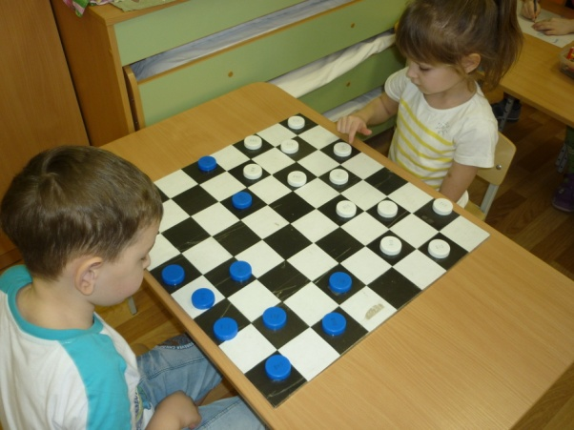
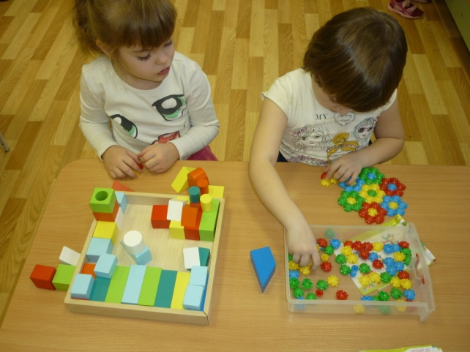
Диапазон личного вклада педагога в развитие образования и степень его новизны
Конспекты ООД «Город Математики», « Город геометрических фигур», «Математическое лото»
Интерактивные презентации «Найди фигуру», «Веселая геометрия», «Развитие геометрической зоркости», «Геометрия для малышей»
Памятки в уголок для родителей «Математика в быту», «Игры по ФЭМП на прогулке», « Компьютерные развивающие игры для детей дошкольного возраста», « Математика –это интересно»
Привлечение родителей для изготовления демонстрационного материала к играм.
Информационные беседы: «Зачем детям математика», «Дидактические игры по формированию представлений о геометрических фигурах», «Роль дидактических игр по ФЭМП»
Картотеки :«Загадки о геометрических фигурах», «Математические физкультминутки», «Пальчиковые игры по ФЭМП», «Дидактические игры по формированию представлений о геометрических фигурах», пословицы и поговорки «Математический фольклор»,
Оформление папки «Демонстрационный материал к блокам Дьенеша», «Игры,ребусы,головоломки»
Разработка методических рекомендаций «Развитие элементарных математических представлений о геометрических фигурах у детей старшего дошкольного возраста»

Slide 15
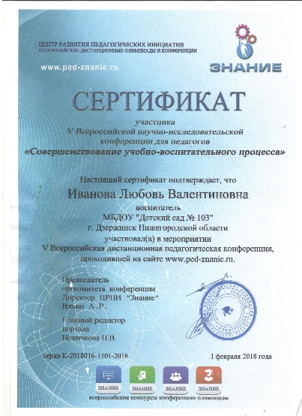
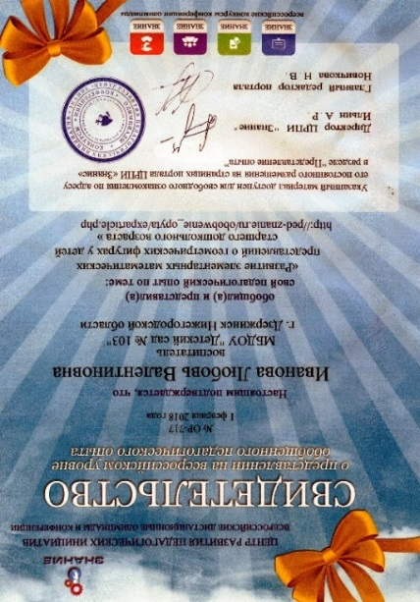
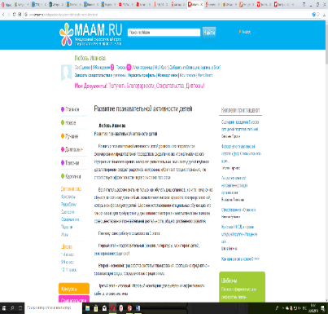
Транслируемость практических достижений
Муниципальный уровень
1. Выступление на педагогическом совете на тему «Развитие элементарных математических представлений о геометрических фигурах у детей старшего дошкольного возраста» /протокол № 3 от 28.02.2016 г./
2. Мастер-класс для воспитателей «Игра как средство развития представлений о геометрических фигурах» /2016 год/, «Использование дидактических игр математического содержания при ознакомлении с геометрическими фигурами детей 5-6 лет» /2017/
3. Открытое родительское собрание «Математика в фигурах» /протокол № 2 от 20.10.2017г./, «Дидактические игры по ознакомлению с формой предметов» /протокол № 3 от 15.01.2017/
Семинар-практикум «Математика глазами детей и родителей» /2016 год/
Федеральный уровень
«Развитие элементарных математических представлений о геометрических фигурах у детей старшего дошкольного возраста»
Свидетельство о представлении на всероссийском уровне обобщённого педагогического опыта № ОР-717 от 01.08.2018 /сайт www.ped-znanie.ru /
Всероссийский конкурс педагогического мастерства Диплом № КП-2108016-1-2016
материал: Викторина «Путешествие в страну математики», номинация «Нестандартные формы проведения уроков»
/сайт www.ped-znanie.ru 10.09.2016 – 25.11.2016/
Использование современных технологий
Размещение материалов на сайте ДОУ по теме: Развитие познавательной активности детей старшего дошкольного возраста при формировании представлений о геометрических фигурах посредством дидактических игр математического содержания
Адрес ссылки:

Slide 16
Литература и интернет-ресурсы
Нормативно-правовые документы:
Приказ Министерства образования и науки РФ от 17.10.2013 №1155 «Об утверждении федерального государственного образовательного стандарта дошкольного образования.» Источник: http://legalacts.ru/doc/prikaz-minobrnauki-rossii-ot-17102013-n-1155/
Федеральный закон РФ от 29.12.2012 №273 – ФЗ «Об образовании в РФ».
Федеральный закон РФ от 21.11.2011 №323 «Об основах охраны здоровья граждан в РФ».
Федеральные требования к образовательным учреждениям в части охраны здоровья обучающихся, воспитанников, утвержденные приказом Минобрнауки России от 28.12.2010 №2106.
Постановление Главного государственного санитарного врача РФ от 15.05.2013 №26 «Об утверждении СанПиН 2.4.1.3049-13 «Санитарно эпидемиологические требования к устройству, содержанию и организации режима работы в дошкольных организациях». Источник: http://docs.cntd.ru/document/499023522
Литература:
Белошистая А.В. Формирование и развитие математических способностей дошкольников. - М.: ВЛАДОС, 2003.- 400 с. 4.
Венгер Л.А., Дьяченко О.М. Игры и упражнения по развитию умственных способностей у детей дошкольного возраста. - М.: Просвещение, 1989.-213с.
Давайте поиграем: Мат. игры для детей 5-6 лет: Кн. для воспитателей дет.сада и родителей / Под. ред. А.А. Столяра. - М.: Просвещение, 1991. - 80 с.
Данилова В.В., Рихтерман Т.Д., Михайлова З.А. и др. Обучение математике в детском саду. - М.: Академия, 1997. – 160 с.
Ерофеева Т. Использование игровых проблемно-практических ситуаций в обучении дошкольников элементарной математике. //Дошкольное воспитание. - 1999. - № 2. - С.17-20.
Колесникова Е.В. Математика для дошкольников 5-6 лет. Сценарии учебно-игровых занятий. - М.: Гном-Пресс, 1999. - 80 с. 14. Источник: https://www.twirpx.com/file/1704033/
Математика от трех до семи: Учебно-методическое пособие для воспитателей детских садов. /Авт.-сост. З.А. Михайлова, Э.Н. Иоффе. - СПб.: Детство-Пресс, 1999. - 176 с.
Математическое развитие дошкольников: Учебно-методическое пособие. /Сост. З.А. Михайлова, М.Н. Полякова, Р.Л. Непомнящая, А.М. Вербенец (РГПУ им. А.И. Герцена). - СПб.: Акцидент, 1998. - 94 с.
Михайлова З.А. Игровые занимательные задачи для дошкольников. - СПб.: Детство - Пресс, 1999. – 128 Источник: http://refleader.ru/jgebewqasbewaty.html
От рождения до школы. Основная общеобразовательная программа дошкольного образования / Под ред. Н. Е. Вераксы, Т. С. Комаровой, М. А. Васильевой. - М.: Мозаика-Синтез, 2017.
Помораева И.А., В.А. Позина Занятия по формированию элементарных математических представлений в средней группе детского сада. - - М.: Мозаика-Синтез, 2017.

